Slide 1
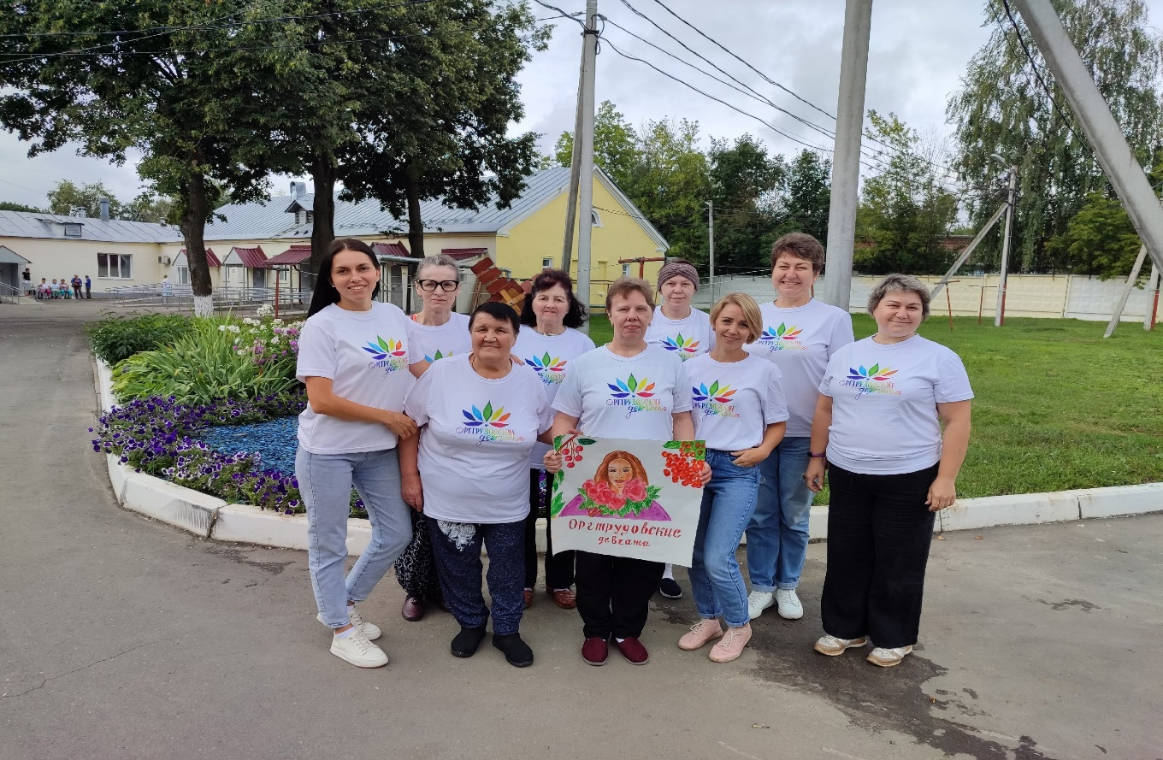

ГБУСОВО «Оргтрудовский дом-интернат для престарелых и инвалидов»
Владимир, 2024 год

Slide 2
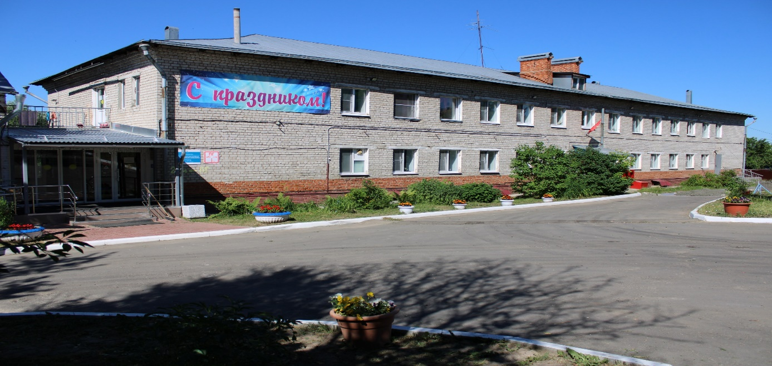
ГБУСОВО «Оргтрудовский Дом-интернат для престарелых и инвалидов»- учреждение предназначено постоянного и временного проживания, реабилитации и обслуживания граждан пожилого возраста и инвалидов, частично или полностью утративших способность к самообслуживанию и нуждающихся по состоянию здоровья в постоянном уходе.
В доме-интернате проживают -72 человека.
Цель нашей работы:
- обеспечить жизнь пожилых людей и людей с ограниченными возможностями легче, разнообразнее и интереснее, оказывая им неоценимую помощь в реализации своих возможностей и восприятия себя как личности.

Slide 3
Внедрение и реализация проектов
«Активное долголетие» и « Старшее поколение»
в организации социального обслуживания.
Проект «Активное долголетие» - это комплексная и многомерная программа, направленная на повышение качества жизни пожилых людей и стимулирование их активного участия в социальной жизни, который включает в себя:
Социальный туризм;
Виртуальный туризм;
Занятия творчеством по интересам;
Здоровый образ жизни;
Кулинарные способности.
Проект «Старшее поколение» - направленный на создание программы системной поддержки и повышения качества жизни граждан старшего поколения, увеличения периода активного долголетия и продолжительности здоровой жизни, который включает в себя:
Занятия мелкой моторикой рук с маломобильными и немобильными ПСУ;
Досуг с любителями настольных игр;
Использование современных ТСР (Техническое средство реабилитации) для инвалидов и помощь в их применении.

Slide 4
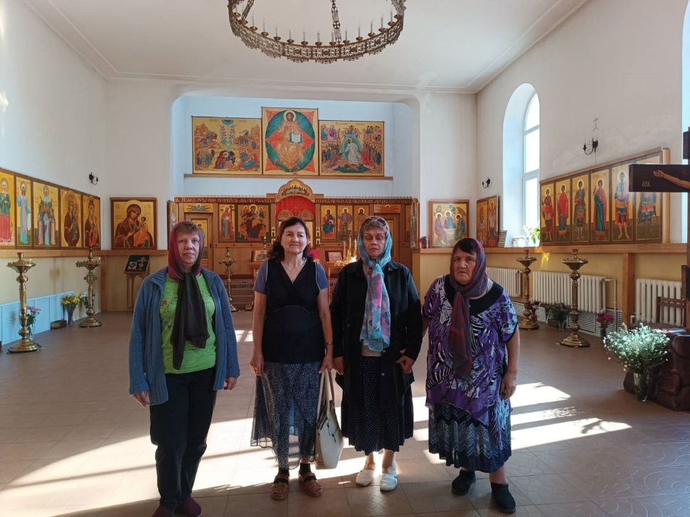
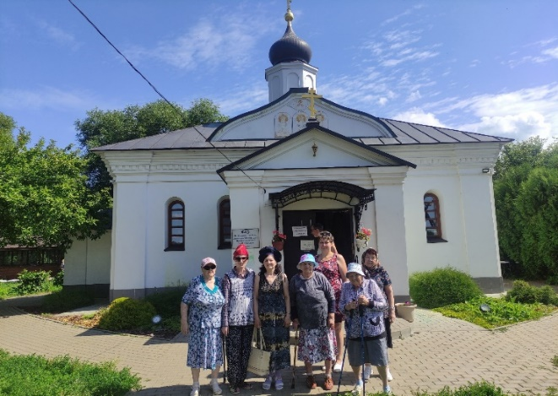
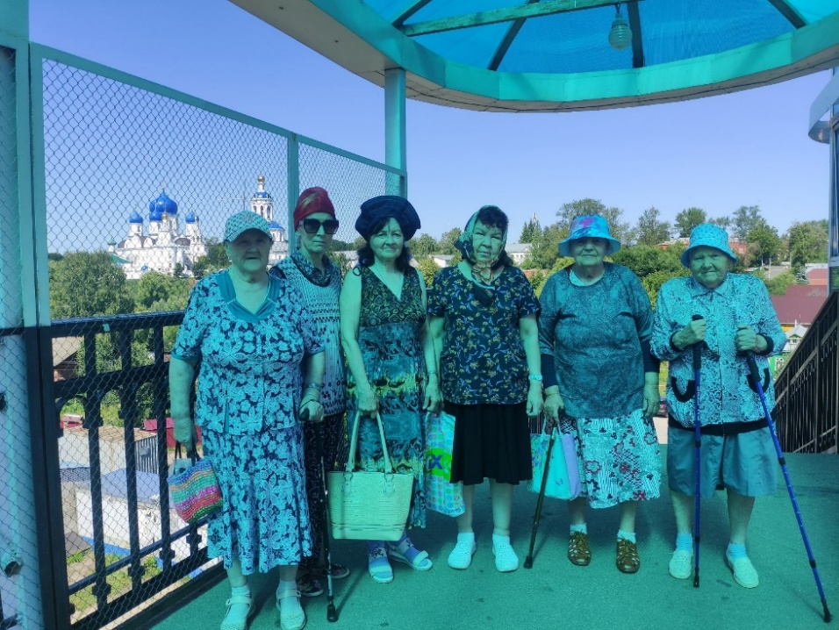
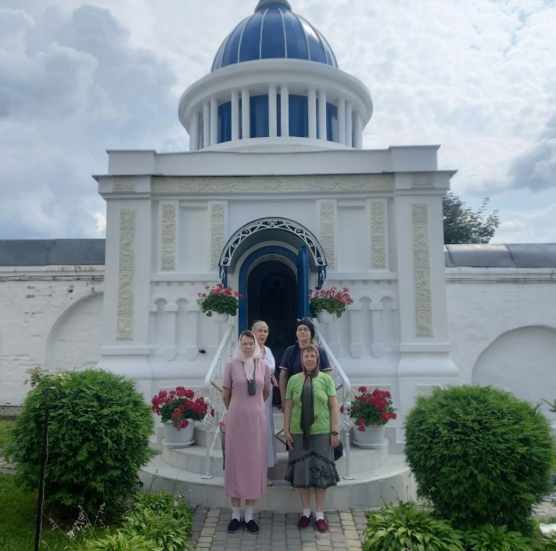
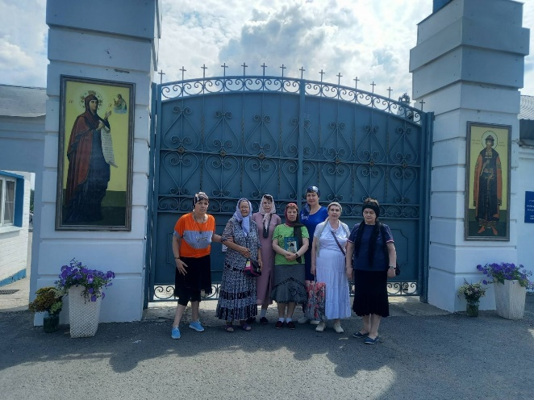
Проект «Социальный туризм».
В рамках программы активного долголетия, которое реализуется по нацпроекту «Демография» инициированного президентом РФ Владимиром Путиным, Оргтрудовский дом-интернат принимает участвует в проекте «Социальный туризм» для граждан пожилого возраста и инвалидов. Туристические поездки организованы по Владимирскому краю. Целью поездок является повышение социальной активности граждан
пожилого возраста
и инвалидов путем удовлетворения их потребностей в организации туризма, культуры, активного отдыха.

Slide 5
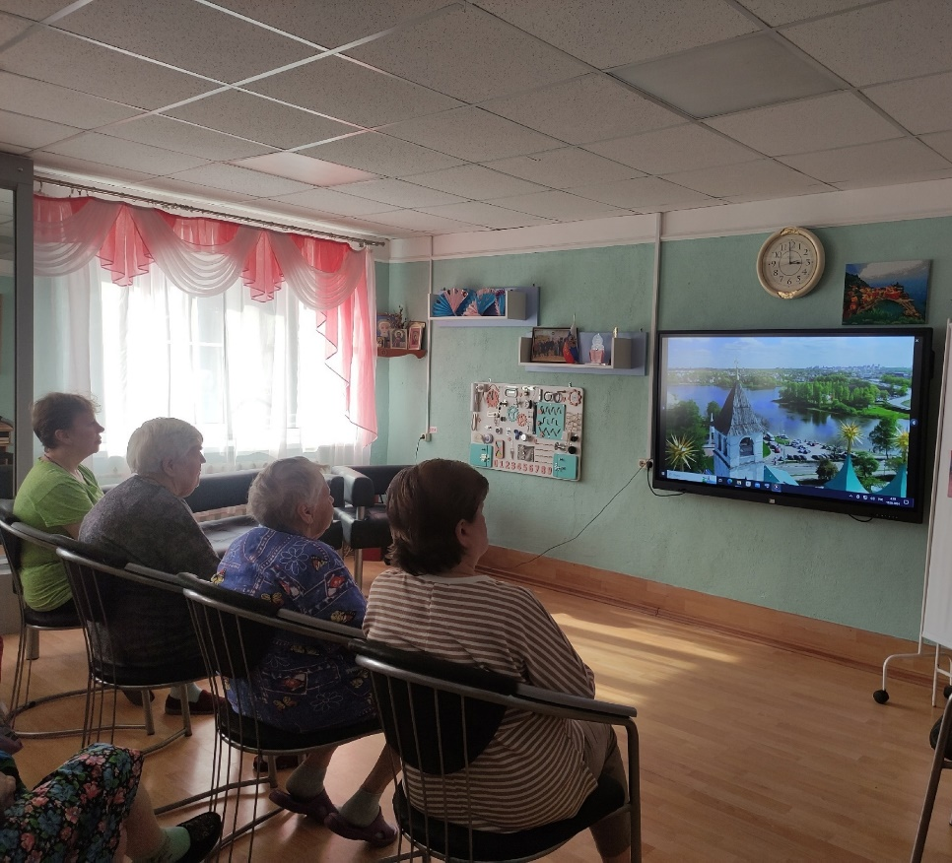
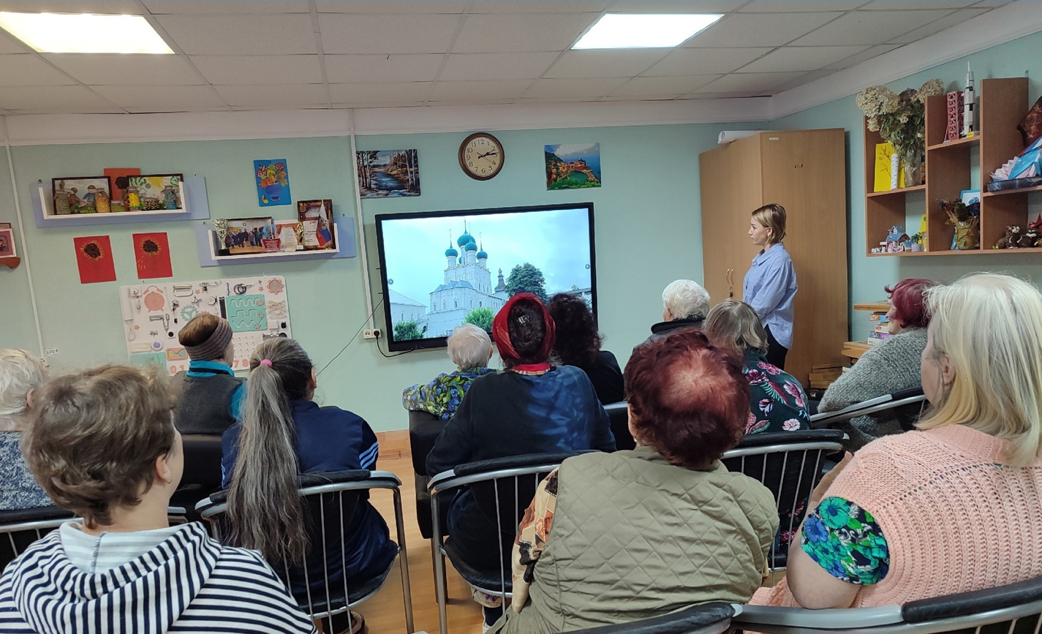
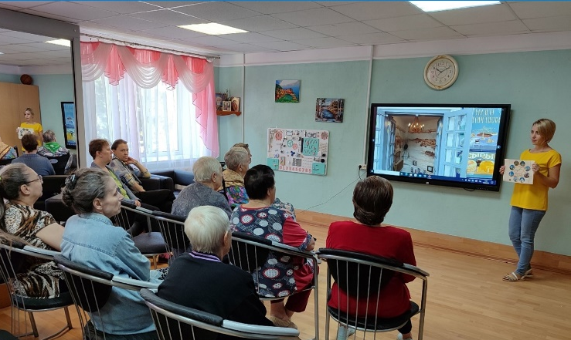
Виртуальный туризм.
В рамках «Старшее поколение» в нашем учреждении большой интерес у проживающих вызвал «Виртуальный туризм», в течении всего годы мы с большим удовольствием посетили красоты «Золотого кольца России».

Slide 6
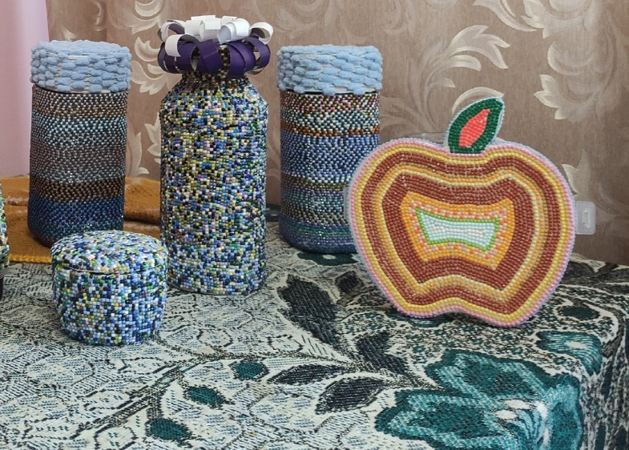
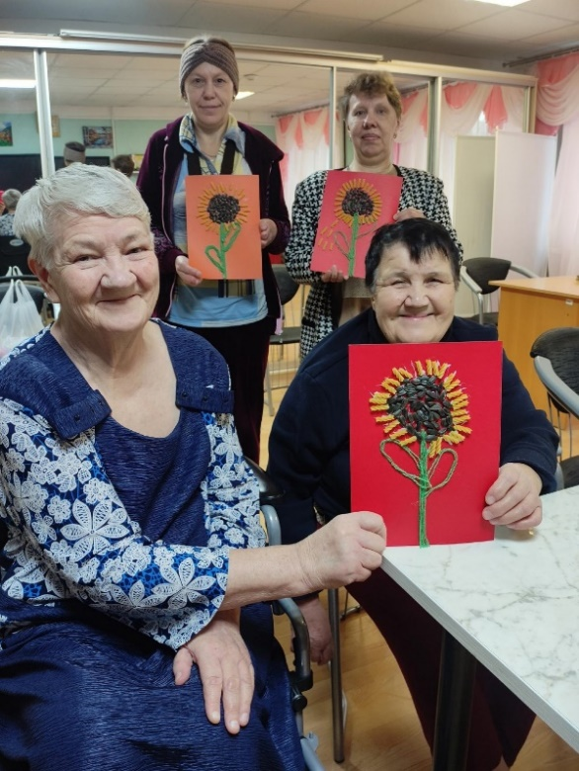
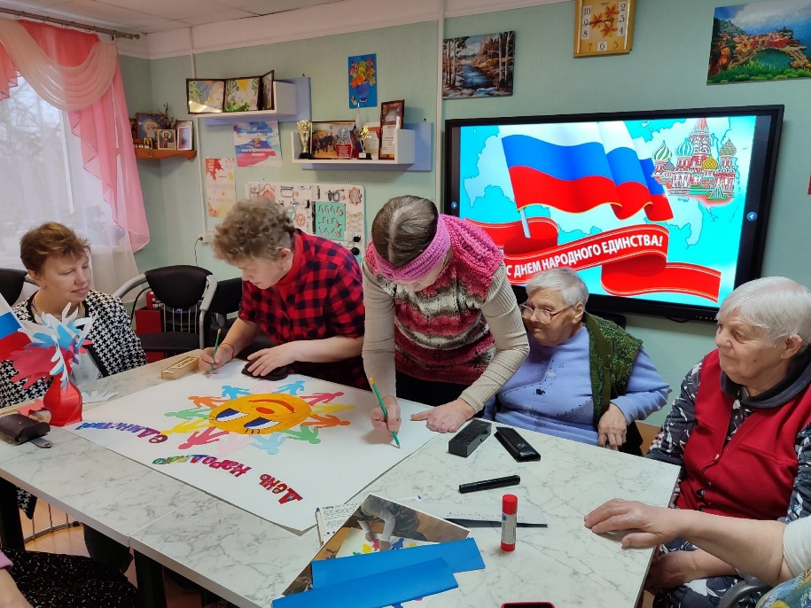
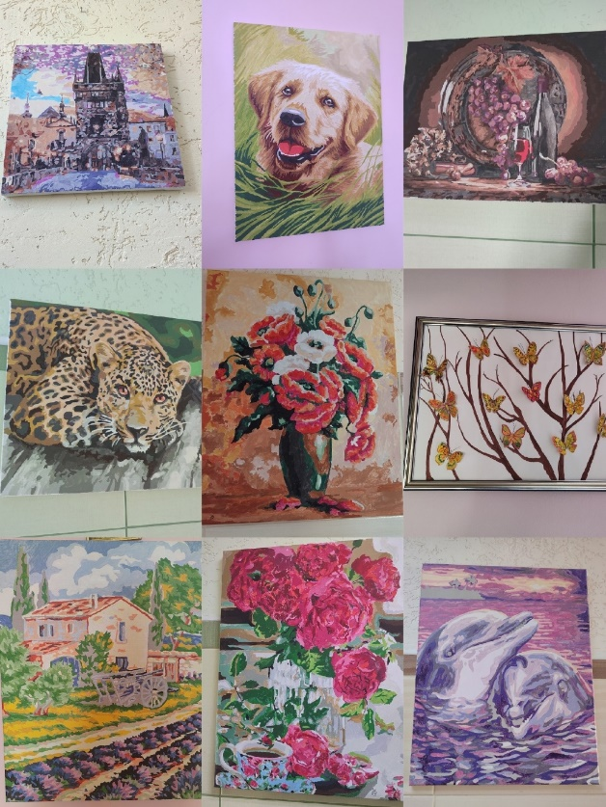
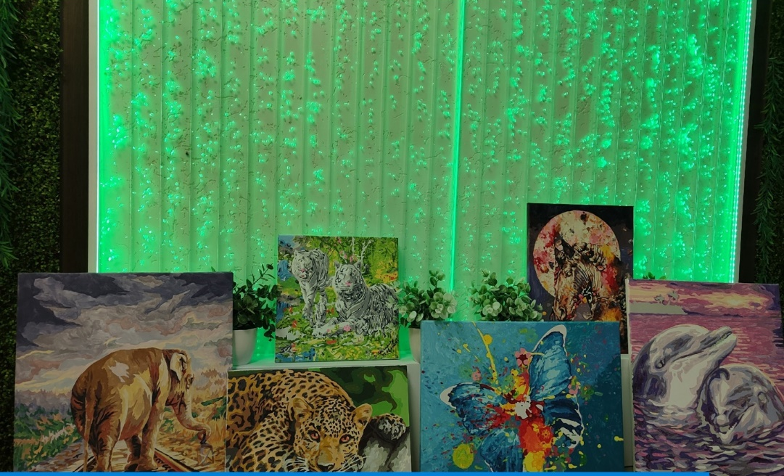
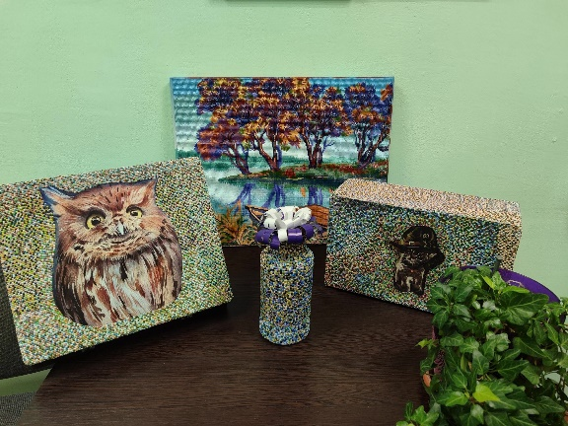
Занятия творчеством по
интересам.
В интернате работает кружок «Творческая мастерская».
Занятия кружка многоплановы,
они обхватывают различные виды художественной техники:
аппликации из природного материала, бумаги, мозаики.
Особой популярностью стало рисование картин по номер, которые в дальнейшем украшают стены нашего дома- интерната и радуют глаза проживающих.

Slide 7
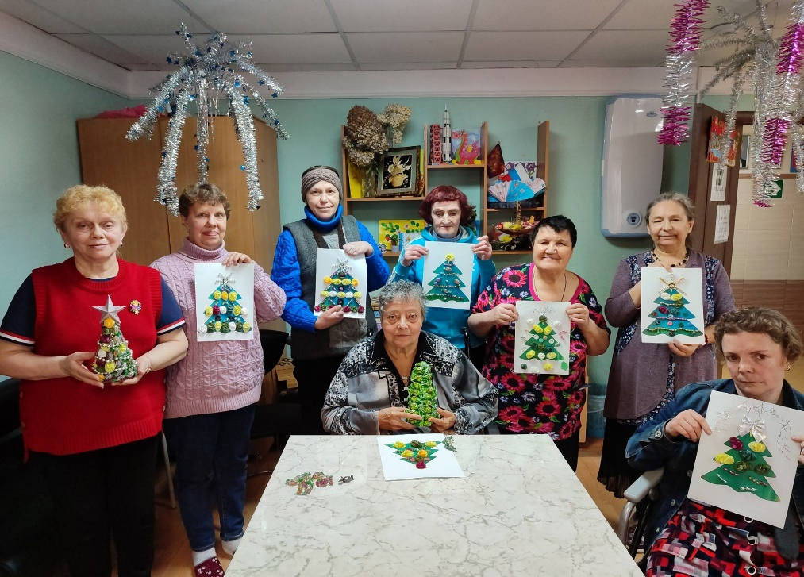
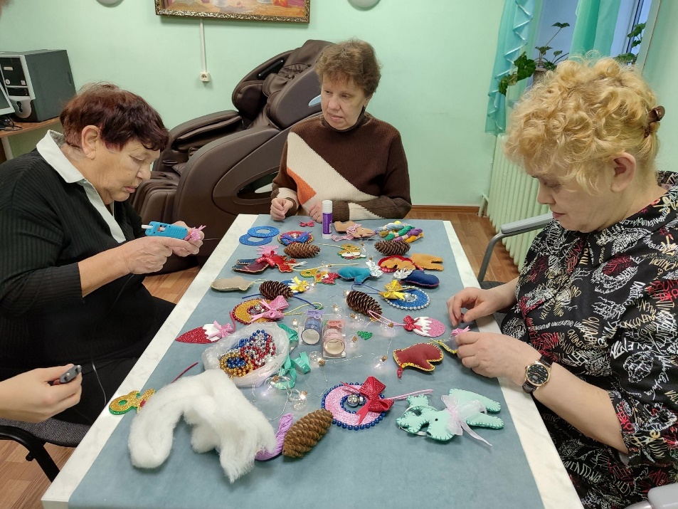
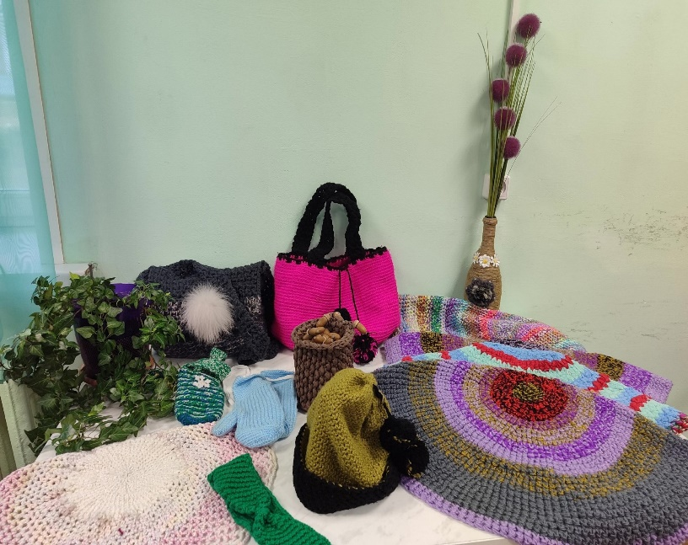
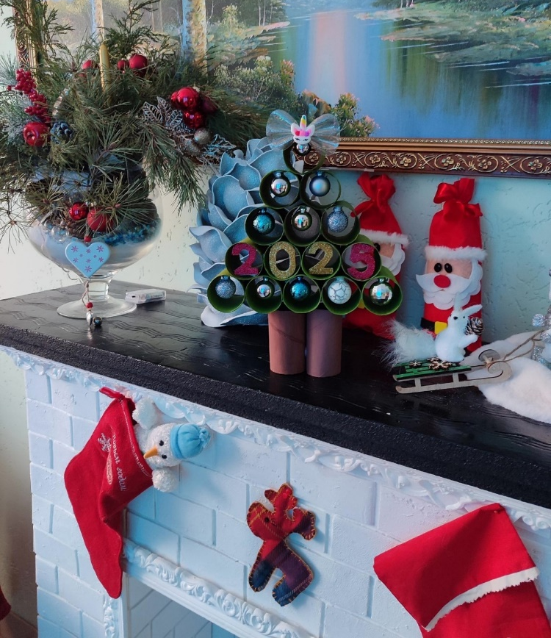
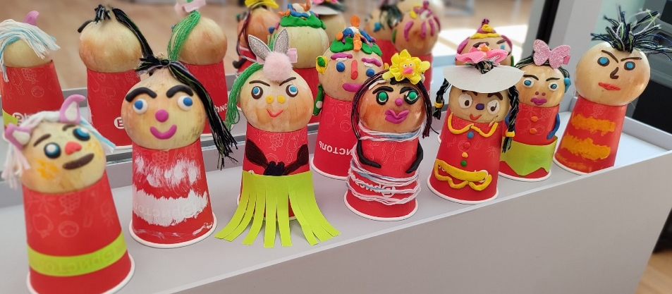
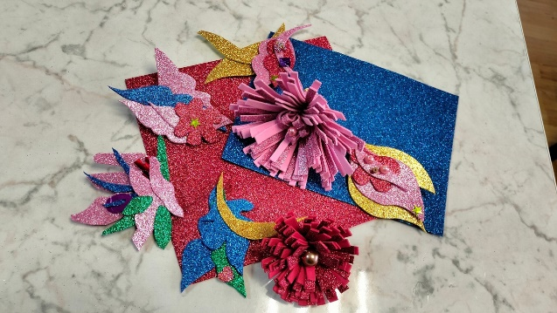
«Наши руки не знают скуки!»
Организация творческих мастерских, культурных мероприятий, мастер-классов, занятие рукоделием помогает сохранить интерес к жизни и обществу.

Slide 8
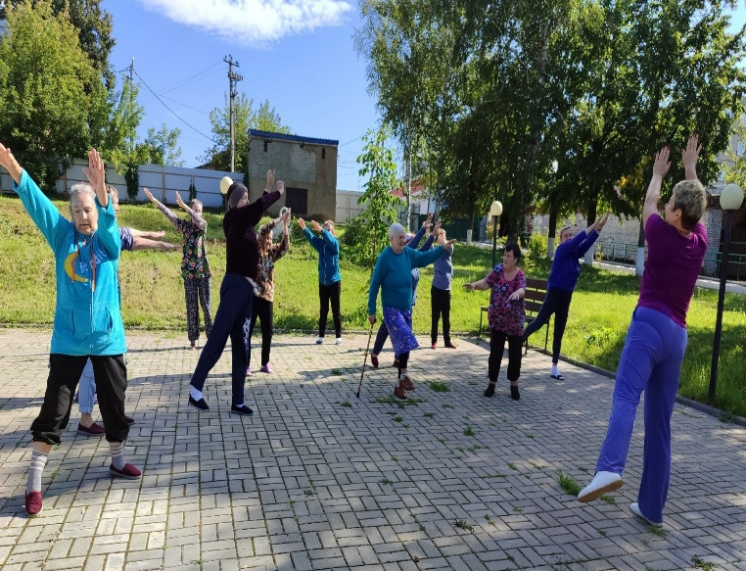
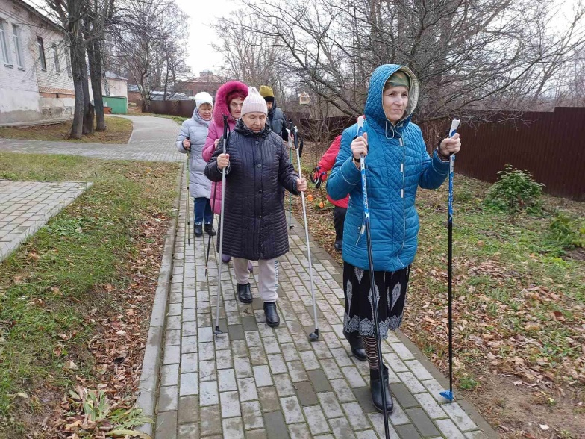
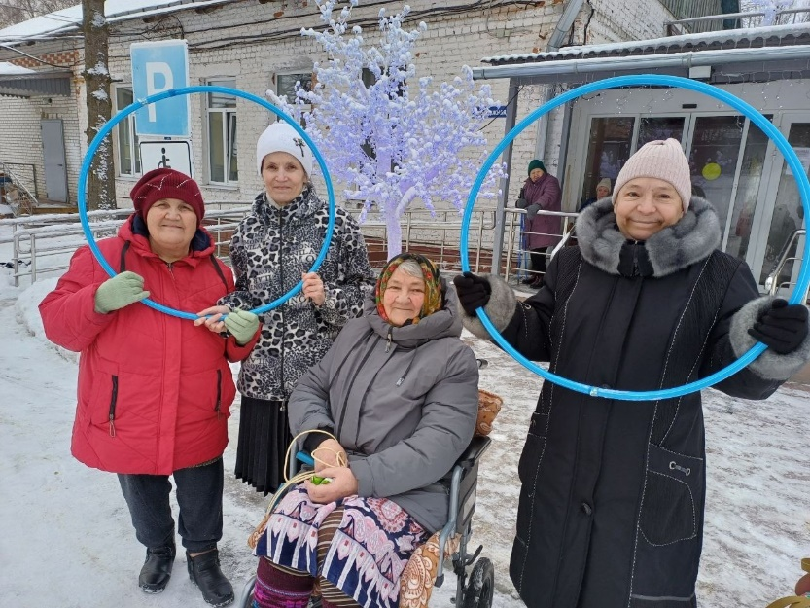
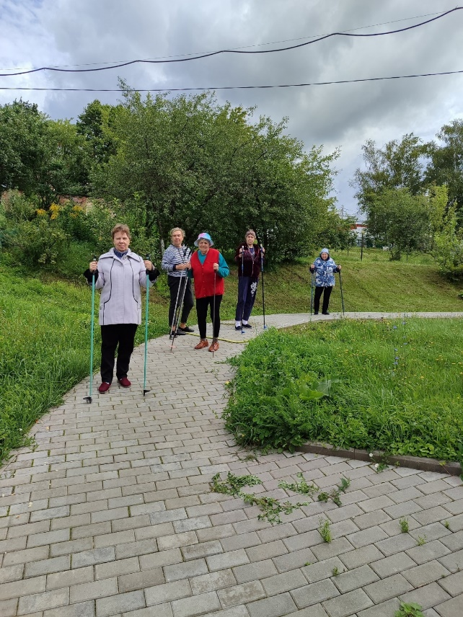
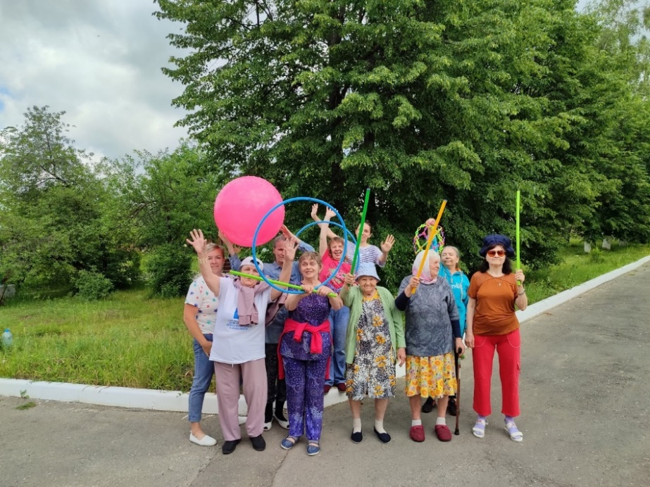
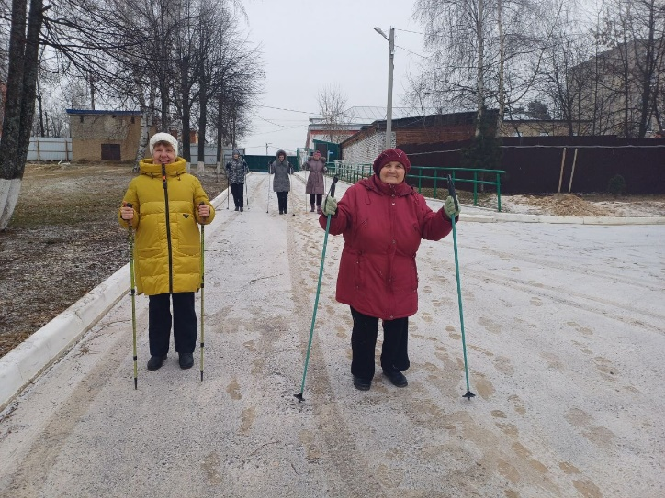
«Быть здоровым, жить активно
это стильно, позитивно!»
Еженедельно проходит ряд мероприятий для поддержания здорового образа жизни: скандинавская ходьба, зарядки, спортивные турниры, трудотерапия и прогулки на свежем воздухе.

Slide 9
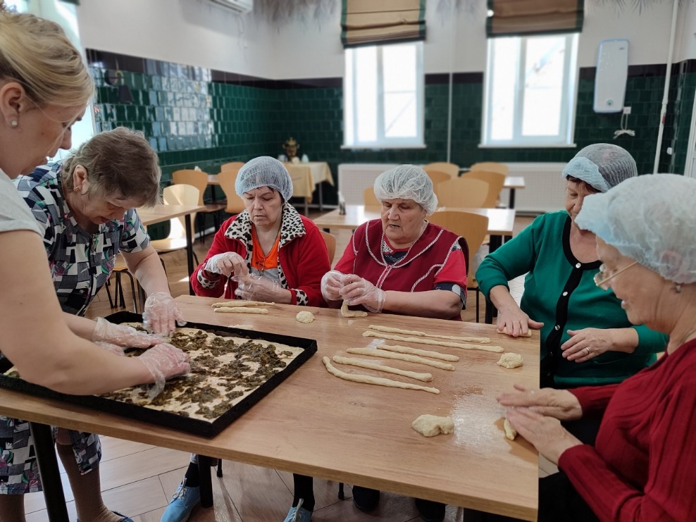
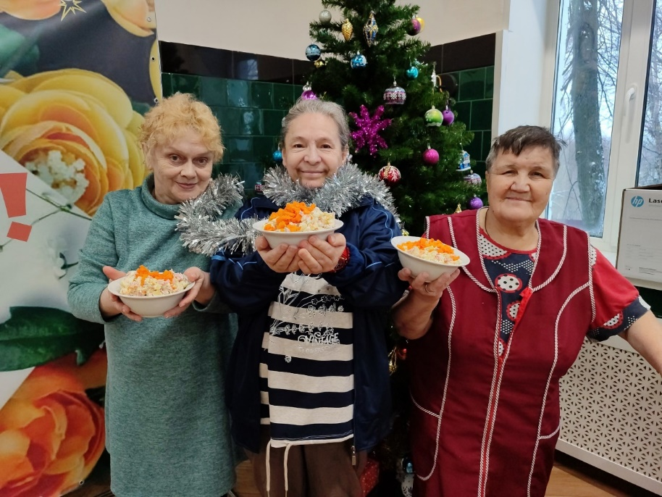
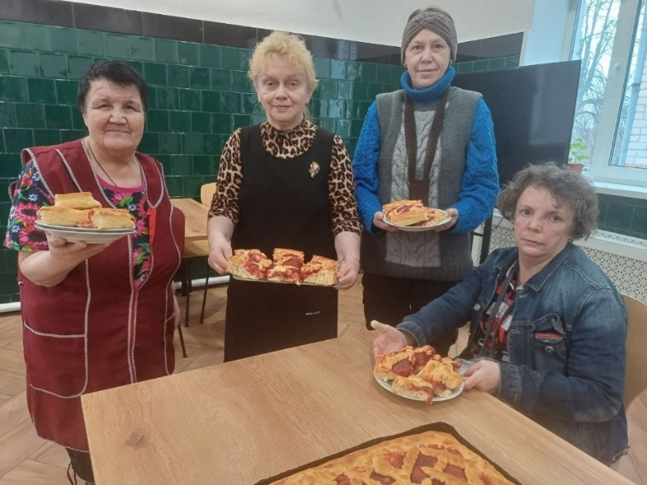
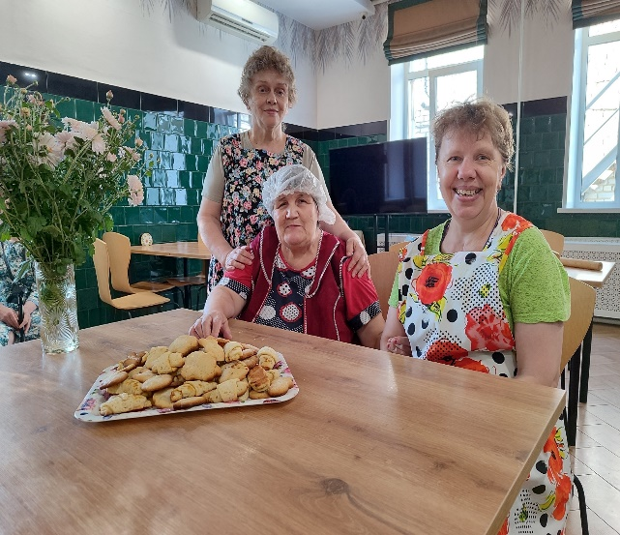
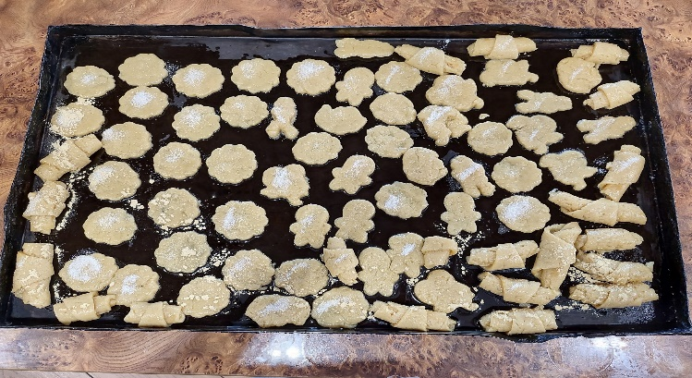
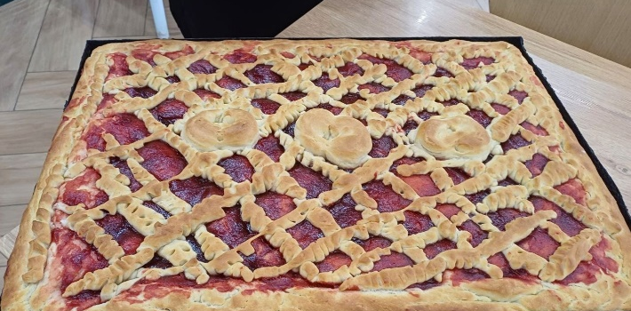
Кулинарный клуб «Пепперони».
В рамках «Активное долголетие» наш клуб продолжает свою кулинарную жизнь. Кулинарные мастер-классы для пожилых людей - это не просто возможность приготовить что-то вкусное, но и прекрасное средство для социализации, личностного развития и получения истинного удовольствия от жизни.
Совместная готовка нередко становится увлекательным и мотивирующим занятием с довольно вкусными результатами.

Slide 10
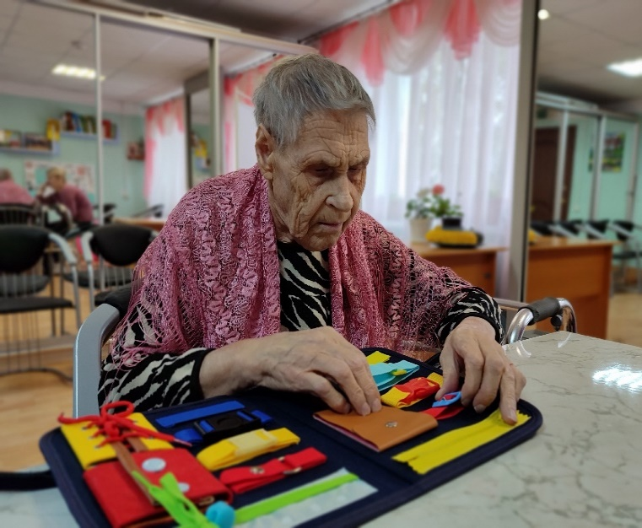
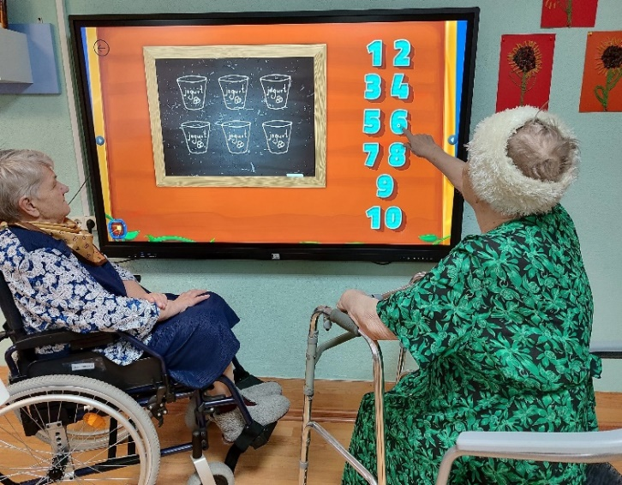
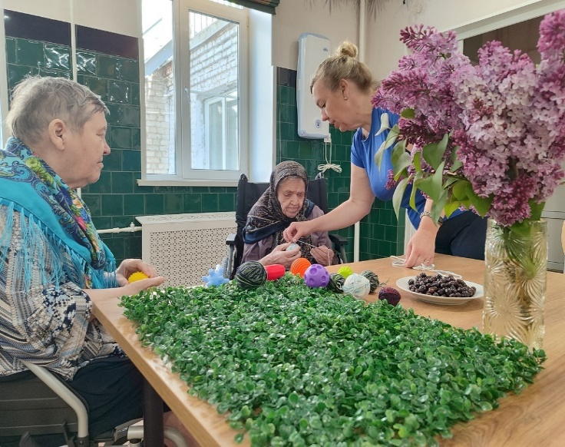
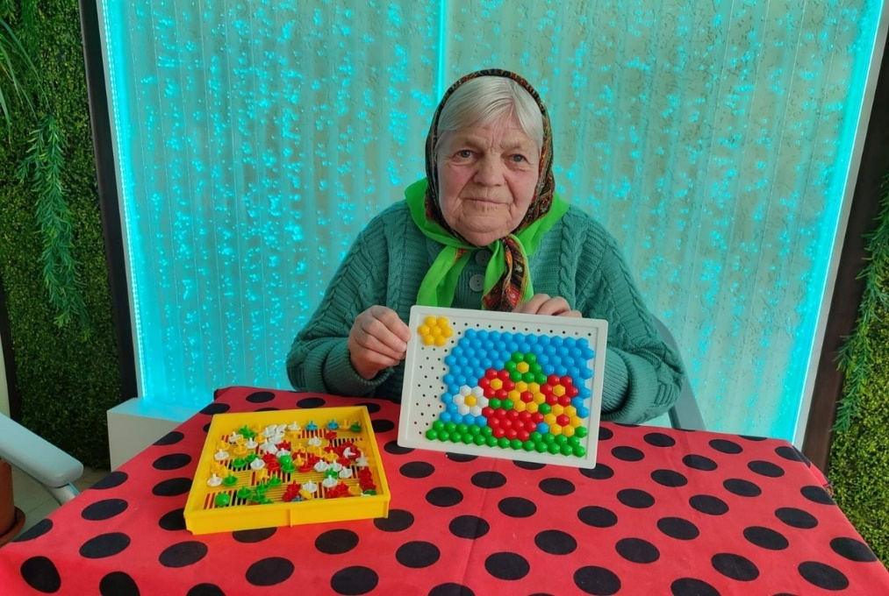
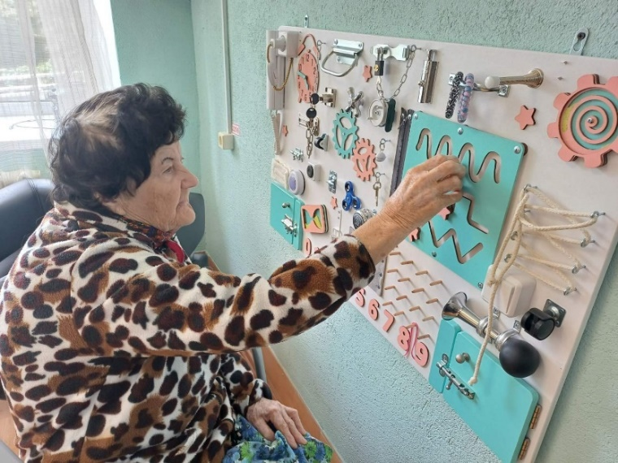
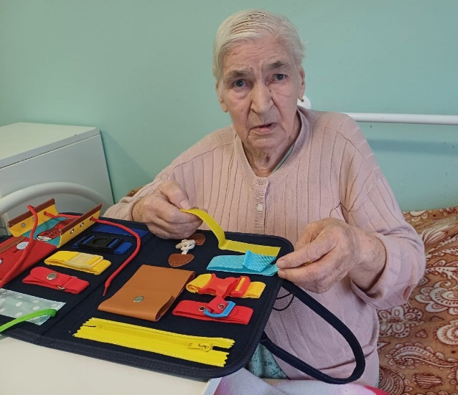
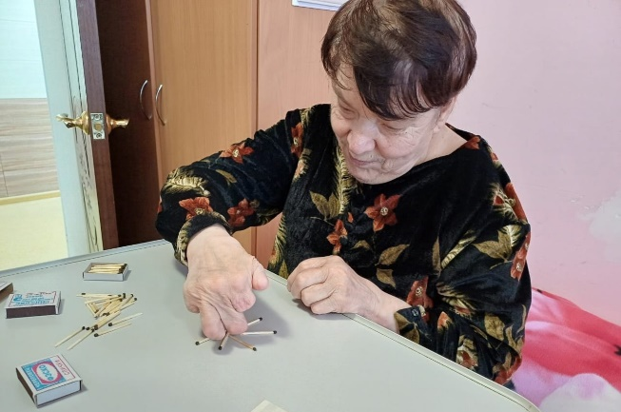
Проект « Старшее поколение»
В рамках проекта сотрудники дома-интерната большое внимание уделяют маломобильным и немобильным проживающим.
Занятие на мелкую моторику рук, бизиборды, групповые игры с интерактивной доской.

Slide 11
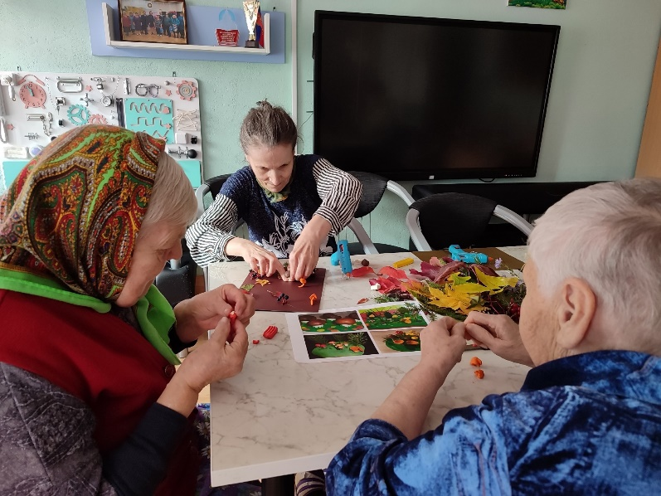
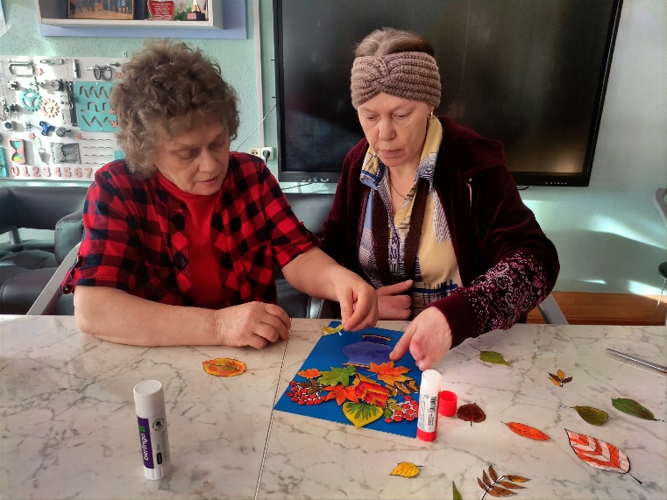
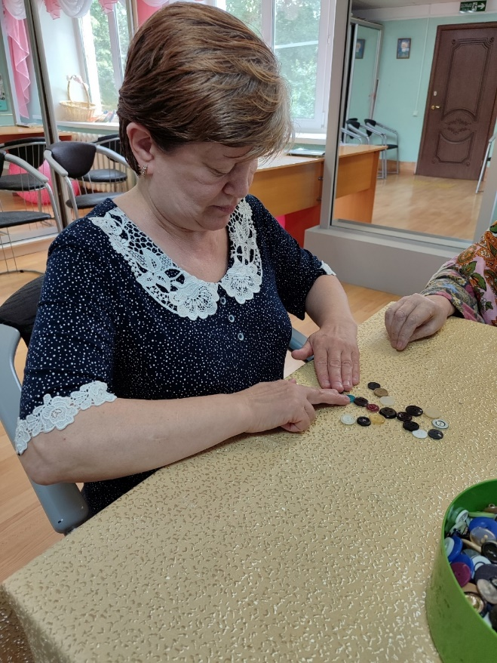
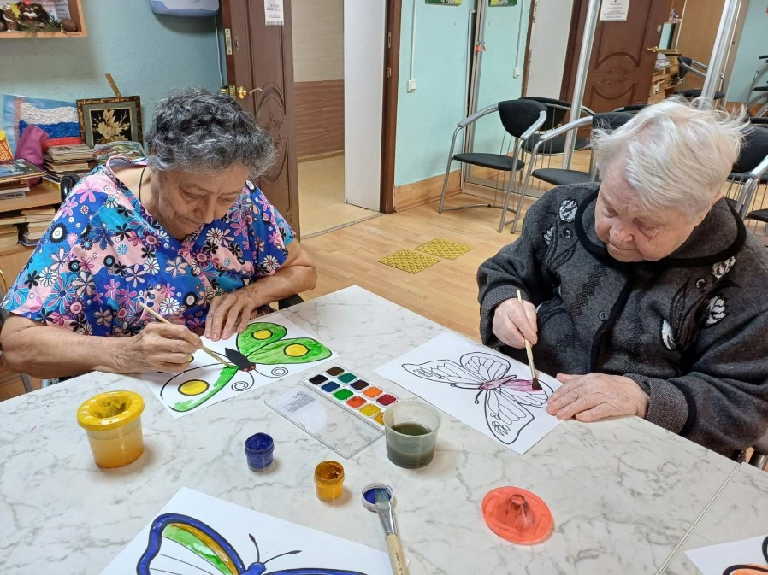
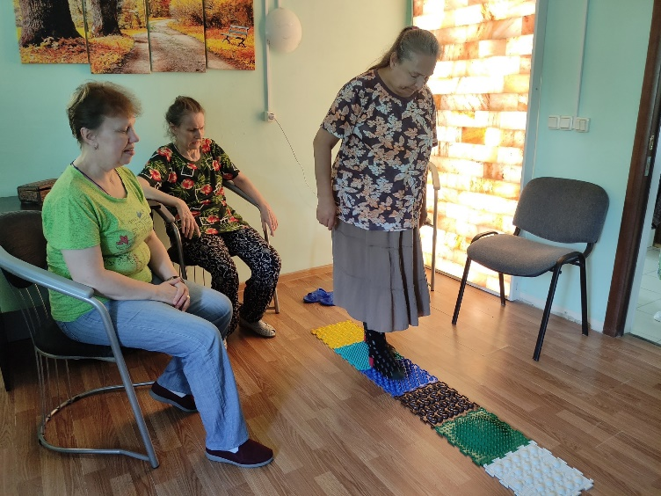
Мелкая моторика с использованием различных техник:
Пластилинография;
Рисование красками;
Аппликация;
- Пуговичная терапия;
- Массажный коврик для ступней.

Slide 12
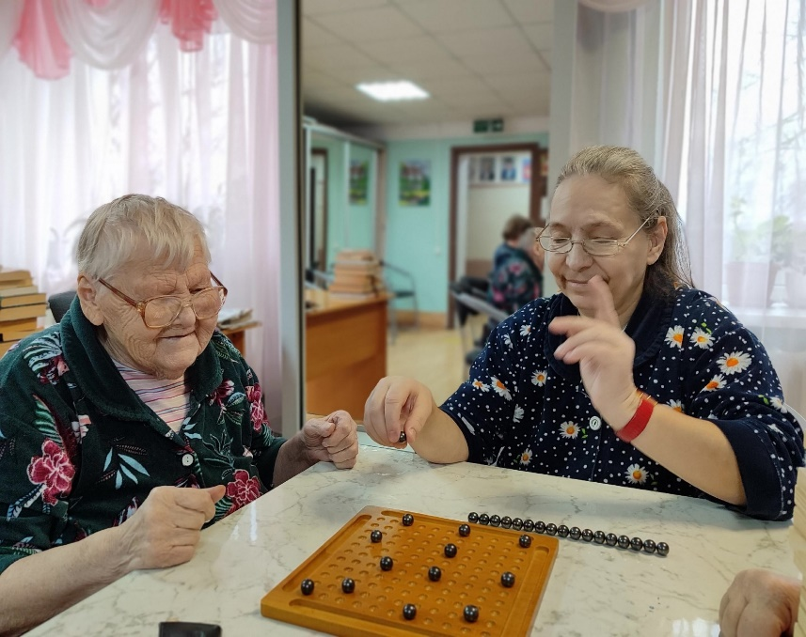
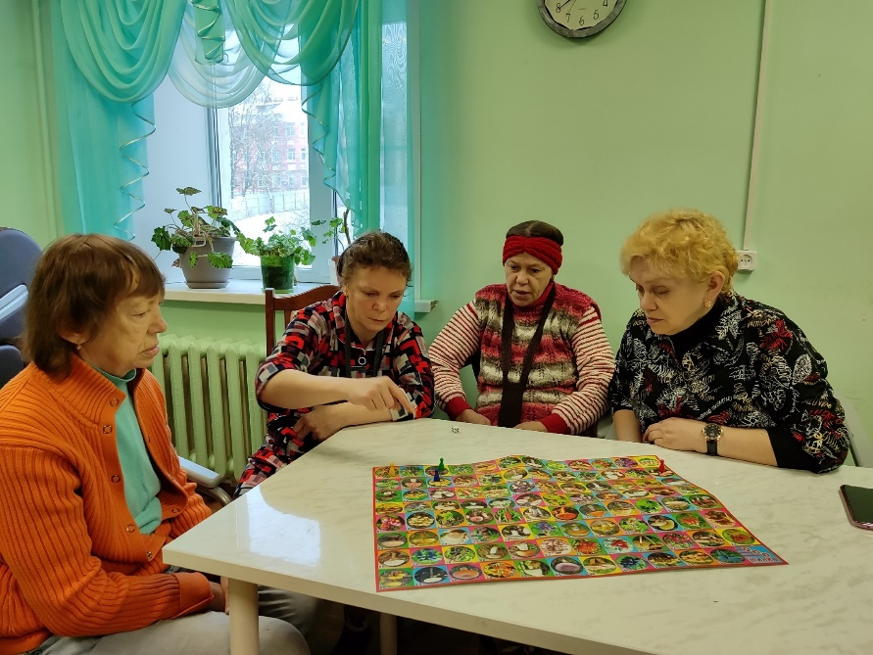
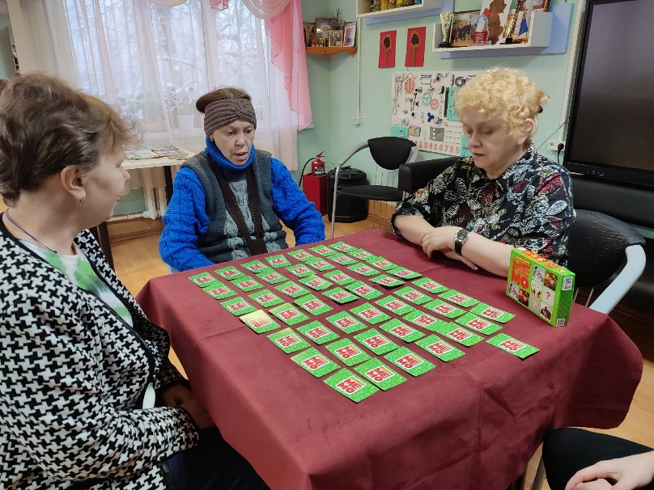
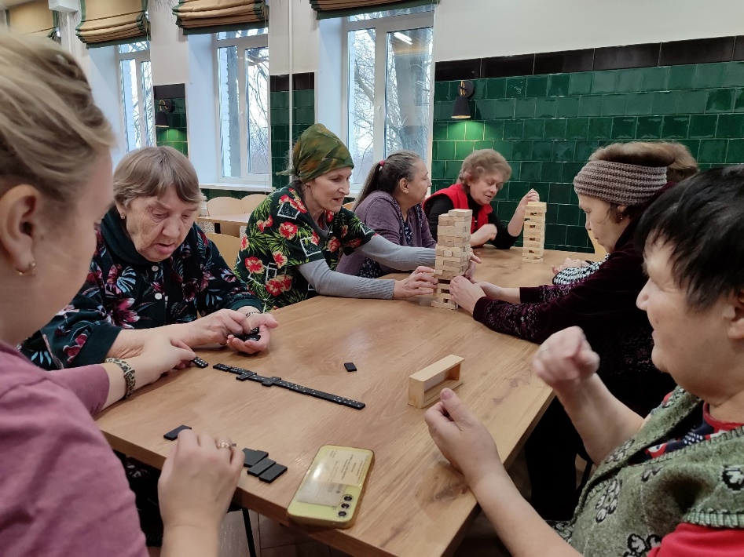

Клуб «Игротека» для любителей настольных игр.
В нашем учреждении много проживающих, которые любят проводить свободное время в кругу друзей, поэтому сотрудники стараются разнообразить досуг по интересам, с помощью настольных игр.

Slide 13






«Технические средства реабилитации (ТСР)»
В наше учреждении используются современные технические средства реабилитации и позиционирования, а так же применение современных средств ухода, даёт возможность для создания комфортных условий проживания для маломобильных получателей социальных услуг.

Slide 14




«Технические средства реабилитации (ТСР)»
С помощью использования технических средств реабилитации ( кресло-подушка, валики от падения, противопролежневый держатель стопы, опора под спину и т.д.), решают проблемы беспомощности маломобильного и немобильного человека исключая риски травм и повреждений.
В процессе ухода используется передвижной умывальник, что значительно облегчает процедуры.
Функциональные кровати, подъёмники, лестницы, опоры, валики от падения гарантируют безопасное позиционирование.

Slide 15
Результаты нашей работы:
Организация занятий творчеством –это важнейшая часть жизни наших проживающих. Пожилым людям особенно важно заниматься прикладным искусством, чтобы стимулировать работу мозга, развивать мелкую моторику рук. Более того, новое увлекательное хобби пробуждает мотивацию творить дальше, стимулируя вести более активный, открытый образ жизни.
Организация занятий спортом так же важнейшая часть жизни наших проживающих, которые с удовольствием занимаются со специалистами не только в учреждении, но и на свежем воздухе.
Организация реализации проектов «Старшее поколение» и «Активное долголетие» позволяет чувствовать себя независимо, включаться в различные виды деятельности, обрести самостоятельность, уверенность в своих возможностях и меньшую степень зависимости от помощи других людей, поспособствовала сохранению психологического здоровья, сплочению коллектива.
Использование современных средств реабилитации позволяет обеспечить комфортные и безопасные условия проживания, с сохранением самостоятельности, поддержанием здоровья с учётом индивидуальных потребностей получателей социальных услуг, нуждающихся в постороннем уходе.

Slide 16
Контактная информация:
Адрес:
600003 город Владимир, микрорайон Оргтруд, улица Набережная, дом 6а
Телефон:
8 (4922) 45-62-42
E-mail: orgtrud_domint@uszn.avo.ru
Сайт: https://orgtrud.social33.ru

